Slide 1

География в моем холодильнике
Головня Сергей,
ученик 6 «В» класса МКОУ СШ № 4
г. Калача-на-Дону Волгоградской области
2016-2017 учебный год

Slide 2
Оглавление:
1
Центры происхождения культурных растений
2
Северная Америка
3
Южная Америка
4
Африка
5
Евразия (средиземноморский район)
Евразия (южноазиатский район)
Евразия (восточноазиатский район)

Slide 3
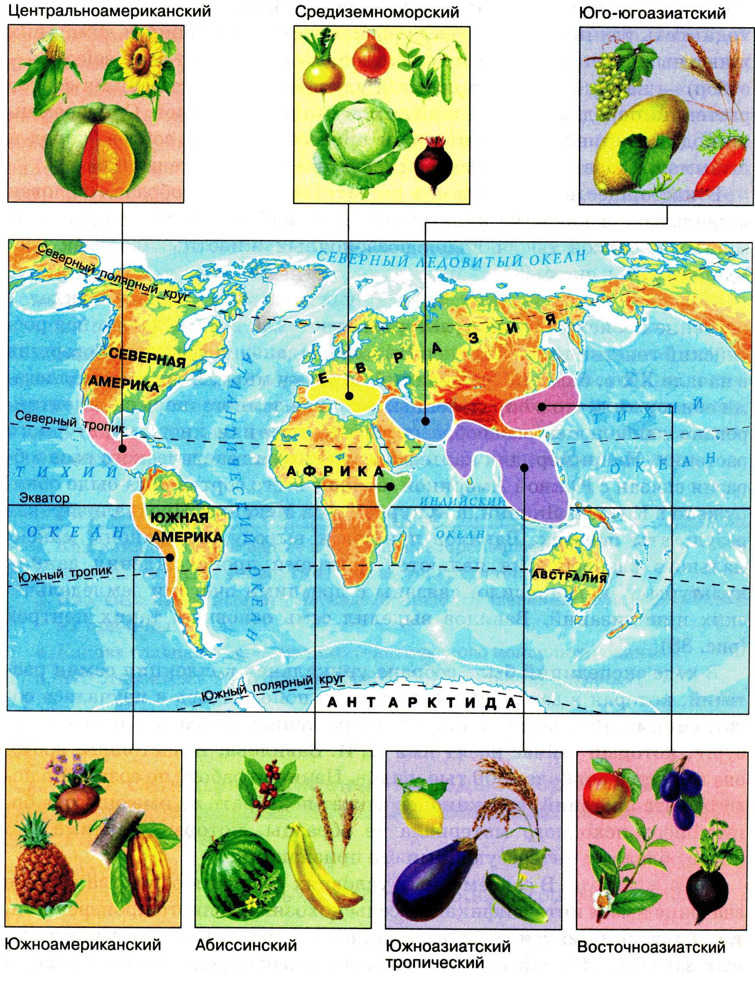
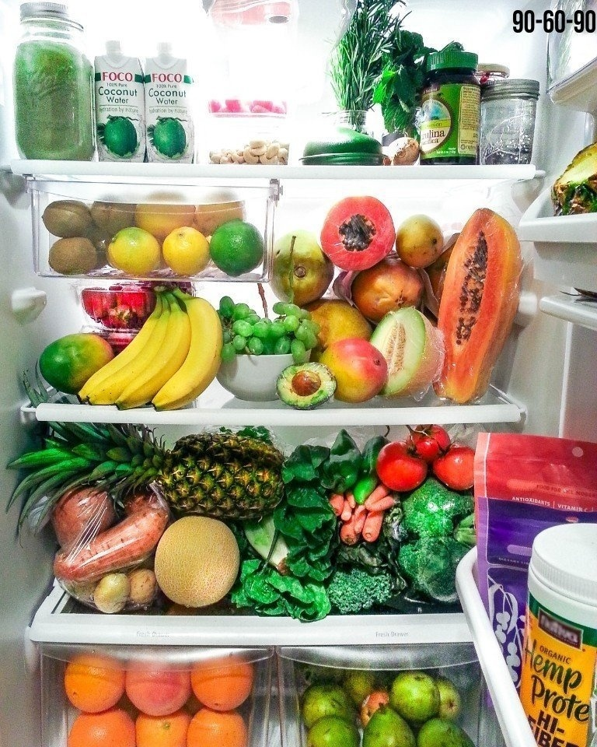

Slide 4

Северная Америка (Центральноамериканский район)
 | кукуруза подсолнечник тыква

Slide 5
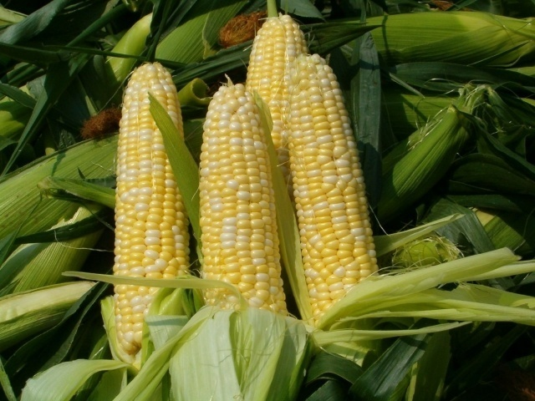
Северная Америка (Центральноамериканский район)
 | Кукуруза Кукурузные зерна богаты следующими витаминами: РР, Е, D, К, витаминами группы В (В1, В2), а также аскорбиновой кислотой. В початках этого растения находятся ценные минеральные вещества: соли калия, кальция, фосфора, железа и магния, а также микроэлементы: никель и медь. В кукурузном белке присутствуют незаменимые аминокислоты: триптофан и лизин.

Slide 6
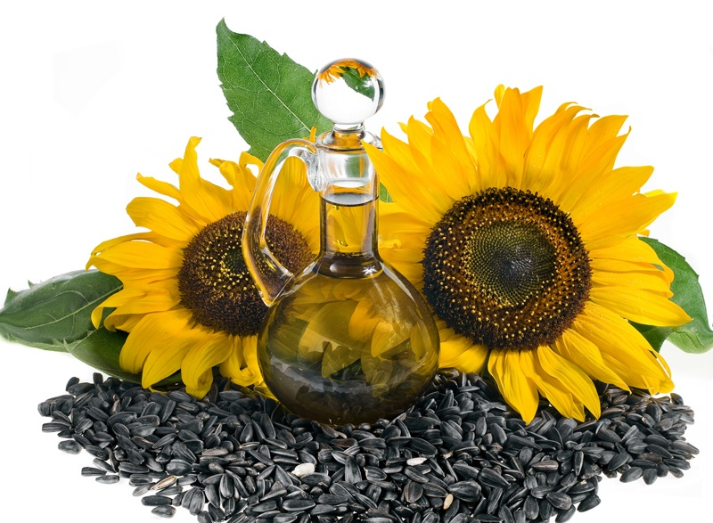
Северная Америка (Центральноамериканский район)
 | Подсолнечник Ценность продукта обусловлена наличием большого количества легкоусвояемых растительных жиров. Лечебные свойства семечек подсолнуха объясняются их способностью снижать уровень «вредного» холестерина и повышать концентрацию «хороших» липопротеидов. Кроме того, жиры, которые содержит семя, является строительным материалом для клеточных мембран.

Slide 7
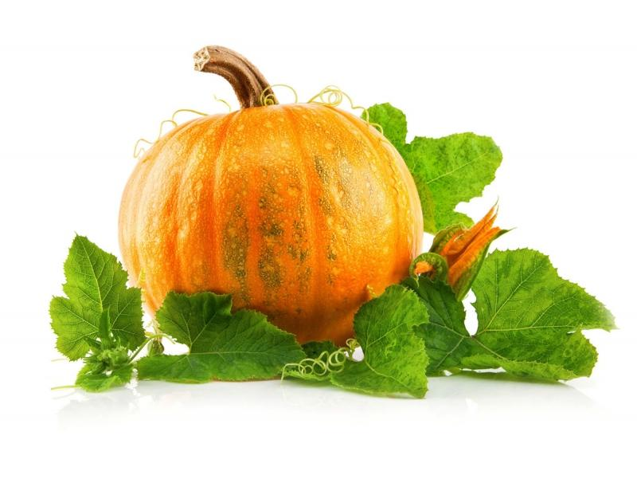
Северная Америка (Центральноамериканский район)
 | Тыква Этот замечательный овощ – настоящая аптека, в которой содержатся лекарства от многих болезней. Польза тыквы заключается в ее сосудорасширяющих, противовоспалительных, ранозаживляющих, очищающих свойствах. Ее мякоть может успокаивать нервную систему, улучшать обменные процессы, нормализовать работу ЖКТ и желче- и мочеотделение; повышает водно-солевой обмен в организме. Недавно в ней было обнаружено вещество, способное подавить рост туберкулезной палочки. Мякоть выводит из организма не только лишнюю воду, но и освобождает его от шлаков и холестерина. Известна она и как противорвотное средство, а также средство, замедляющее старение.

Slide 8

Южная Америка
(Южноамериканский район)
 | ананас картофель перец томат фасоль

Slide 9
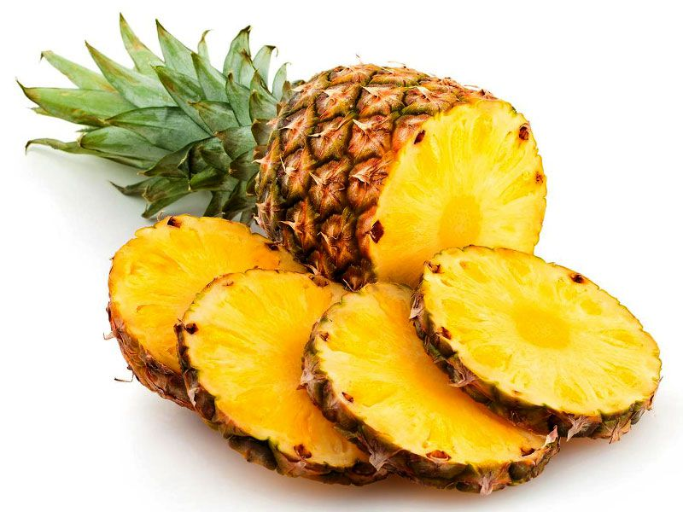
Южная Америка
(Южноамериканский район)
 | Ананас Ананас – отличное противовоспалительное средство. Употребление ананасового сока смягчает боль в суставах и мышцах. Плод ананаса – комплекс полезных, биологически активных веществ, хорошо сбалансированный. Витамины группы B (B1, B2, B5, B6, B9), витамины A, PP, C, E, бета-каротин дополняются минералами: калием, кальцием, железом, натрием, фосфором, а также сахарами, пищевыми волокнами. Калорийность его удивительно низкая.

Slide 10
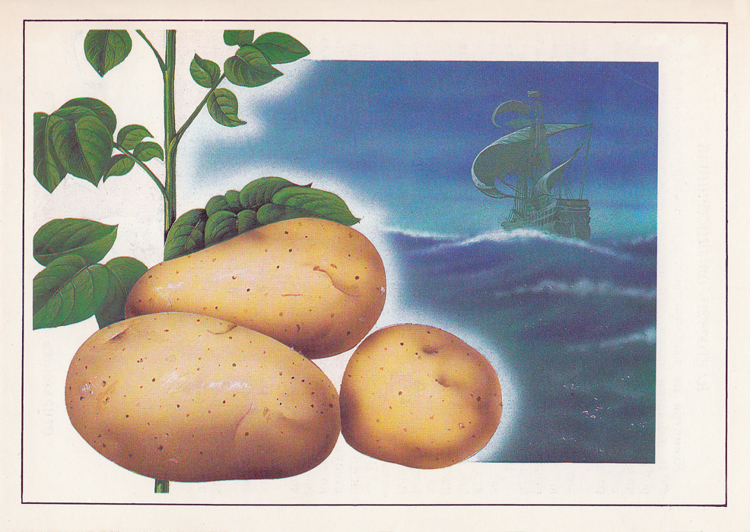
Южная Америка
(Южноамериканский район)
 | Картофель Картофель является питательным продуктом который богат на углеводы, белки, в белках находятся аминокислоты, минеральные соли. А также картофель богат витаминами С, Р, В1, В2, В3, В6, В9, К, калием, холином, селеном, железом, фосфором, кальцием, натрием. Вот, например, где-то около 200 граммов картофеля сваренных в мундире, содержит суточную норму витамина С для человека. Только к весне в картофеле обычно снижается содержание витамина С.

Slide 11
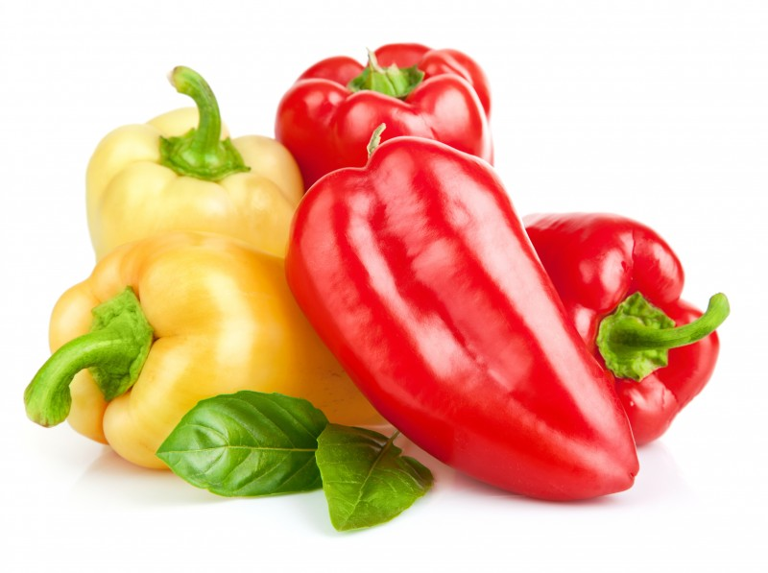
Южная Америка
(Южноамериканский район)
 | Перец Полезные свойства перца таковы, что его с успехом используют как в пищу, так и для лечения множества болезней. Его витаминный состав довольно обширен: витамины С, В1, В2, В6, РР, А, каротин, железо, цинк, натрий, калий, фосфор, магний. В состав перца как жгучего, так и сладкого, входит придающий ему исключительный вкус и аромат алкалоид капсаицин. Это полезное вещество обладает лечебными свойствами, оно стимулирует работу поджелудочной железы и желудка. Его специфический вкус повышает аппетит. Капсаицин понижает давление, в значительной степени способствует разжижению крови, что естественно понижает риск образования тромбов. Содержащийся в перце рутин – защитник стенок кровеносных капилляров.

Slide 12
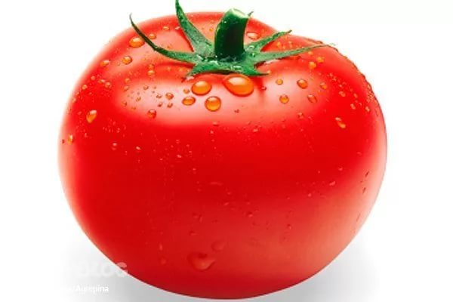
Южная Америка
(Южноамериканский район)
 | Томат Помидор не только обладает прекрасными вкусовыми качествами, но и содержит большое количество полезных и целебных свойств. В них содержится большое количество разнообразных витаминов, таких как В1, В2, В3, В6, В9, Е, но большей степени преобладает витамин Е. Томаты не только благоприятно влияют на организм, но и на наше настроение. В них есть органическое вещество тирамин, которое в организме превращается в серотонин. Благодаря этому они поднимают настроение и помогают бороться со стрессовыми состояниями.

Slide 13
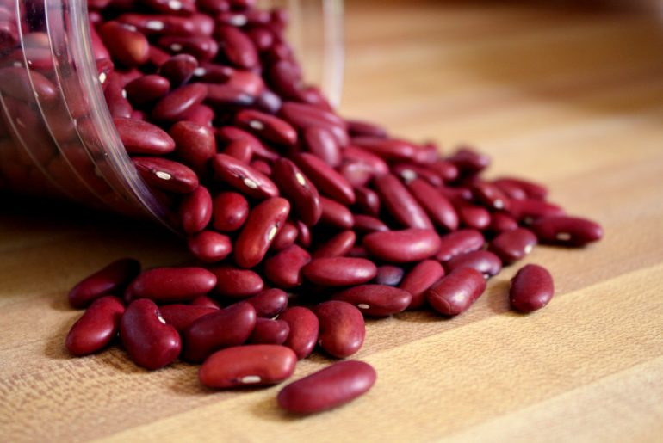
Южная Америка
(Южноамериканский район)
 | Фасоль Фасоль содержит большое количество крахмала и других углеводов, белков. В состав фасоли входит богатый набор витаминов. Фасоль, как пищевой продукт, универсальна. В фасоли содержатся практически все минералы и вещества, необходимые для нормальной жизнедеятельности организма: легко усваиваемые (на 75%) белки, по количеству которых плоды фасоли близки к мясу и рыбе, различные кислоты, каротин, витамины С, B1, В2, В6, РР, множество макро- и микроэлементов (особенно меди, цинка, калия). В фасоли имеется достаточное количество триптофана, до 5% лизина, 8,5% аргинина, тирозин и гистидин (около 3% каждого). Фасоль, особенно богата серой, которая необходима при кишечных инфекциях, ревматизме, кожных заболеваниях, болезни бронхов. В составе фасоли много железа. Наличие железа способствует образованию эритроцитов, притоку кислорода к клеткам, повышает сопротивляемость организма к инфекциям.

Slide 14
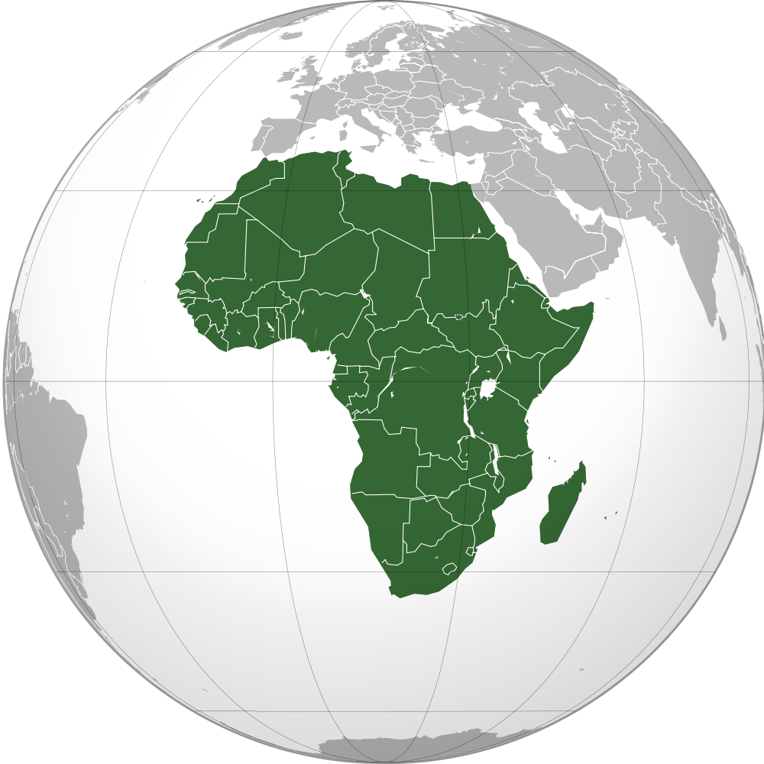
Африка
(Абиссинский район)
 | арбуз банан финик

Slide 15
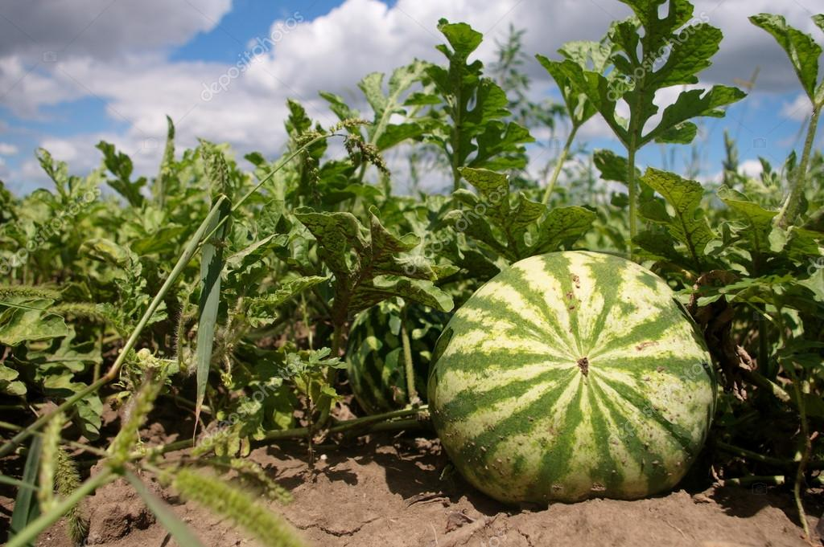
Африка
(Абиссинский район)
 | Арбуз полезные свойства арбуза настолько сильны, что его относят не только к продуктам питания, но и к народным лекарственным средствам. Огромная польза кроется в биохимическом составе арбуза, в мякоти содержатся витамины (каротин, аскорбиновая кислота, витамины группы В), минеральные соли (марганца, магния, калия, никеля, железа), клетчатка и пектиновые вещества, щелочные компоненты. В большом количестве в арбузах содержится вода, этот плод прекрасно утоляет жажду, насыщает организм витаминами. Клетчатка и пектин, содержащиеся в арбузах, замечательно влияют на работу кишечника, нормализуя перистальтику и способствуя очистке организма от вредных веществ и шлаков.

Slide 16
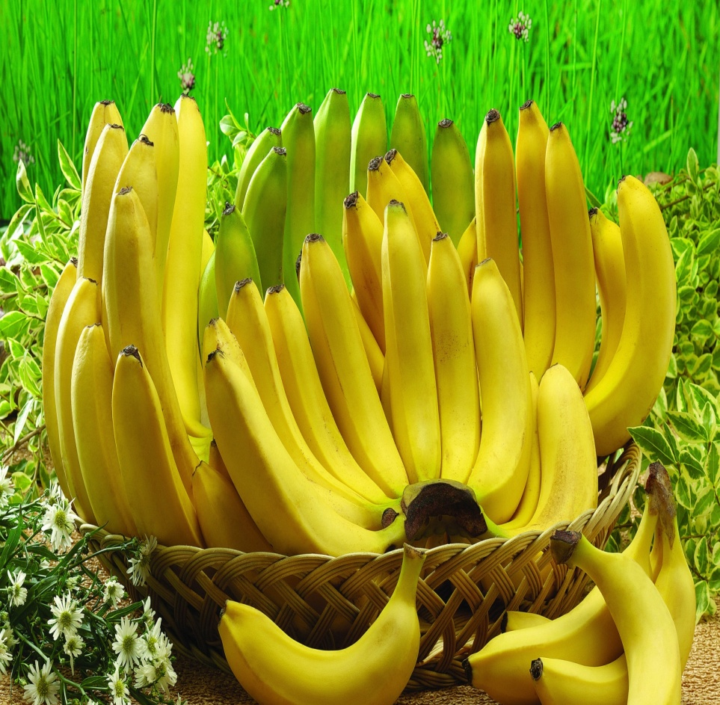
Африка
(Абиссинский район)
 | Банан Во фруктах содержится огромное количество углеводов, в одном банане их содержится до 50 грамм. Кроме того, в нем очень много аскорбиновой кислоты, биотина и витамина E, а также холина, ответственного за улучшение памяти.

Slide 17
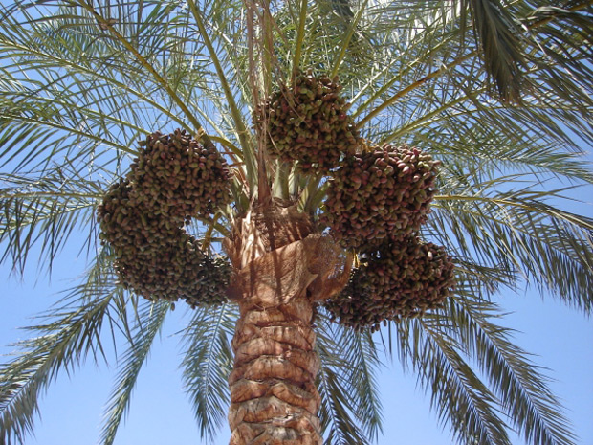
Африка
(Абиссинский район)
 | Финик многочисленные полезные свойства этого продукта. Среди них: • финики не являются передатчиками каких-либо опасных для здоровья человека бактерий, микробов и паразитов; • финики являются прекрасным средством в борьбе с вредоносной амебой; • в финиках содержатся вещества, которые убивают болезнетворные бактерии в организме человека; • финики — незаменимая еда и лекарство для космонавтов, а также они гораздо полезнее икры; • в финиках содержатся вещества, способствующие усиленному сокращению мышц матки, что очень облегчает процесс родов у женщины, делает его быстрым и не таким болезненным; • в финиках содержится витамин А, поддерживающий и улучшающий зрение ночью; • благодаря наличию витамина В финики весьма полезны для нормального функционирования и развития мышечной системы; • финики улучшают аппетит; • употребление фиников натощак убивает паразитов; • финики — это фрукт, еда, лекарство, напиток и сладость.

Slide 18
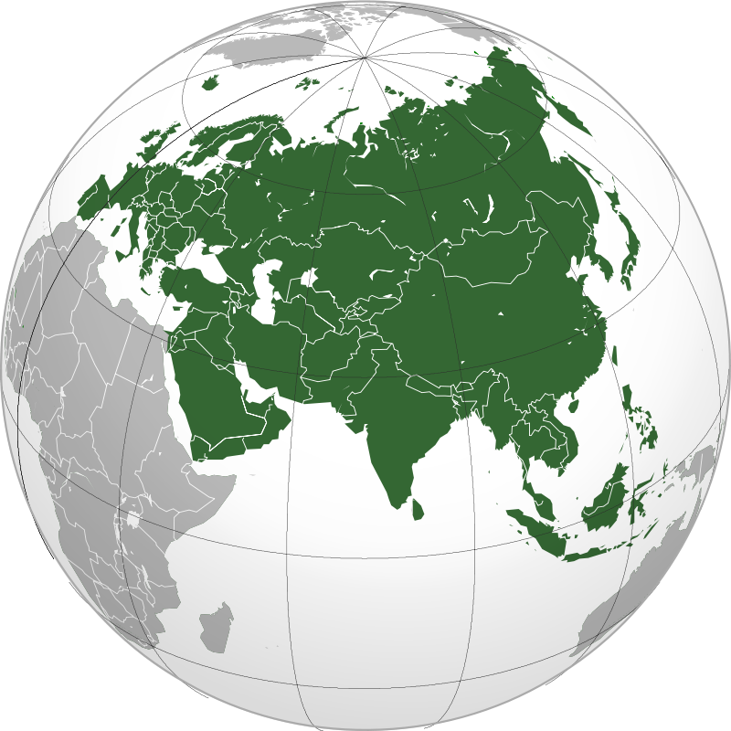
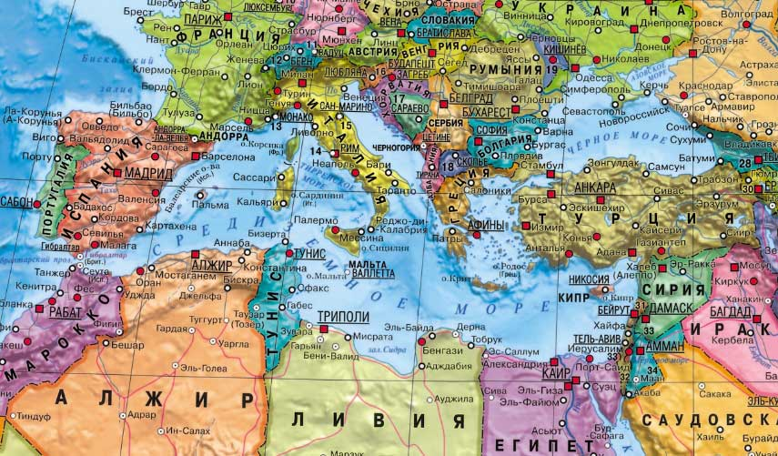
Евразия
(Средиземноморский район)
 | виноград горох капуста лук морковь редис редька свекла чеснок

Slide 19
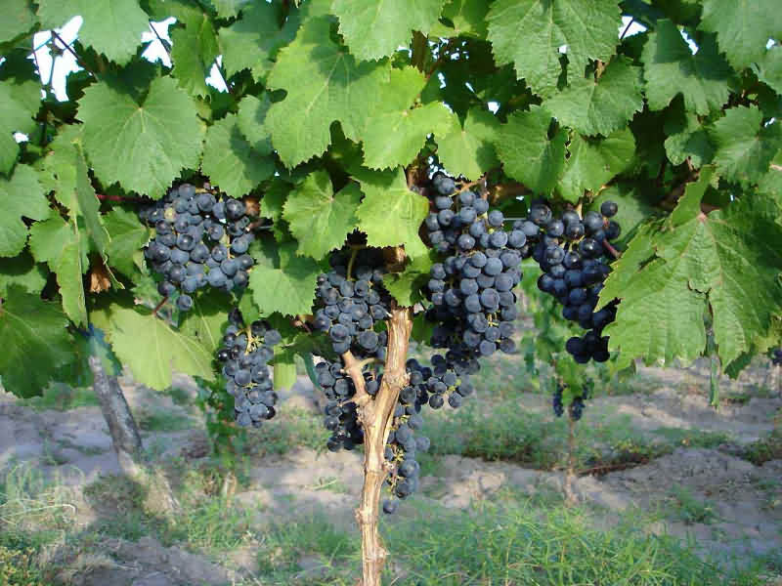
Евразия
(Средиземноморский район)
 | Виноград Виноград рекомендуется для употребления людям, которые активно занимаются умственным и физическим трудом. Польза для здоровья винограда заключается в способности лечить запоры, несварения желудка, усталость, заболевания почек, профилактика катаракты и макулярной дегенерации. Виноград, один из самых популярных и вкусных фруктов, являются богатыми источниками витаминов А, С, В6 и фолиевой кислоты в дополнение к основным минералам, как калий, кальций, железо, фосфор, магний и селен.

Slide 20
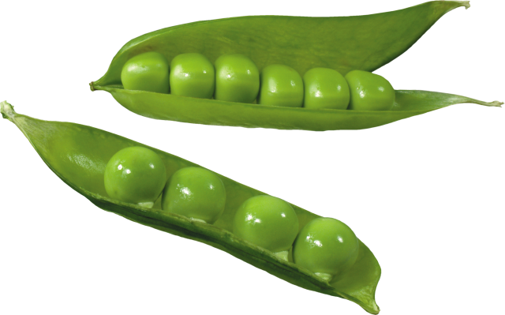
Евразия
(Средиземноморский район)
 | Горох Главное полезное свойство гороха, как и остальных представителей семейства бобовых, состоит в высоком содержании белка, содержащего ценные и не заменимые аминокислоты (лизин, триптофан, цистеин, метионин). Этот продукт всегда входит в рацион питания веганов и вегетарианцев, тех, кто держит пост, а также нуждается в усиленном белковом питании (спортсмены, люди тяжелых профессий). Кроме белковой составляющей в горохе также содержится крахмал, натуральные сахара, жиры (насыщенные жирные кислоты), клетчатка. Витаминный ряд, представленный в горохе, содержит бета-каротин, аскорбиновую кислоту, витамины группы В, Е, Н, РР. Необычайно широк и разнообразен набор минеральных солей. Горох по праву можно назвать рекордсменом по содержанию микро и макроэлементов, в его составе содержится: калий, кальций, натрий, магний, стронций, олово, сера, хлор, фосфор, йод, цинк, марганец, железо, алюминий, молибден бор, фтор, ванадий, титан, никель, кремний, стронций, хром. Такой богатый набор ценных веществ во многом и объясняет пользу гороха для здоровья человека.

Slide 21
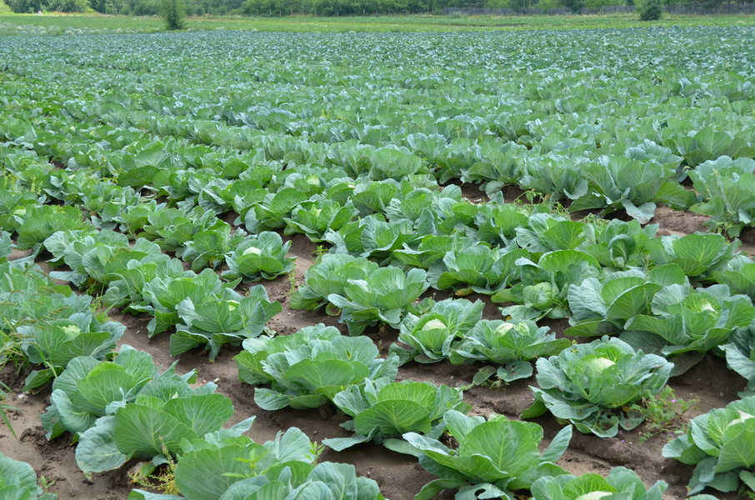
Евразия
(Средиземноморский район)
 | Капуста Капуста — незаменимый источник минеральных солей: калия, натрия, кальция, магния, железа. Витамины и минеральные соли содействуют хорошему обмену веществ. Все виды капусты и особенно их сок известны своими лечебными свойствами. Используя овощ для приготовления различных блюд, мало кто задумывается о благотворном воздействии культуры. Она является настоящим источником витаминов, полезных микроэлементов. Даже тушеная капуста способна восполнить недостаток организма в аскорбигене (сложного противоопухолевого вещества на основе аскорбиновой кислоты и гликозидов). Полезное вещество в большом количестве содержится в культуре. Листья молодой капусты богаты витамином С – его в 10 раз больше, чем в лимоне.

Slide 22
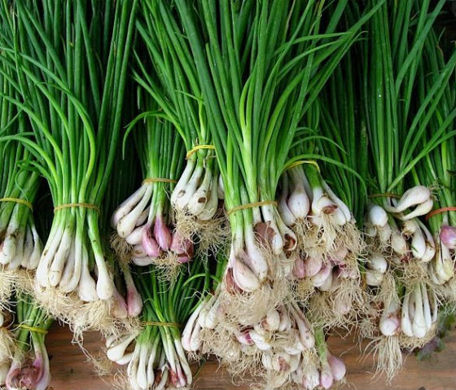
Евразия
(Средиземноморский район)
 | Лук Лук репчатый содержит комплекс витаминов (группы B, C, E, РР) и минеральных составляющих (фтор, железо, калий, йод, цинк, фосфор, кальций, натрий), кверцетин, серу, фитонциды, сахара (инулин, глюкоза, фруктоза), пектиновые соединения, флаваноиды, пищевые волокна, сапонины, эфирные масла, дубильные вещества, антиоксиданты, органические кислоты. Благодаря такому внушительному списку фитонутриентов, лук следует отнести к биологически активным продуктам, используемым для исцеления от многих поломок в организме.

Slide 23
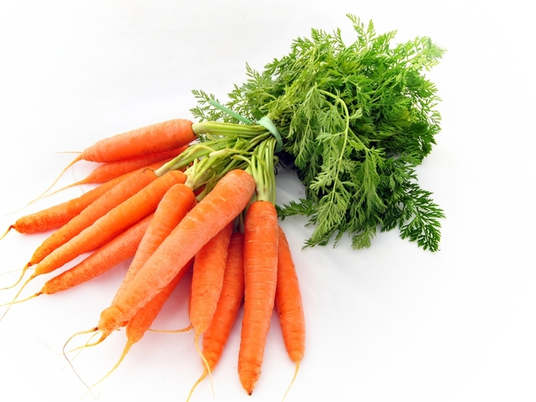
Евразия
(Средиземноморский район)
 | Морковь Полезные свойства моркови используются в питании человека. Полезно погрызть сырую морковь, так как это укрепляет десны. Так как витамин А способствует росту, то морковь особенно полезна детям. Этот витамин необходим для нормального зрения, он поддерживает в хорошем состоянии кожу и слизистые оболочки. Морковь, блюда из моркови и особенно морковный сок используются в лечебном питании при гипо- и авитаминозе А, заболеваниях печени, сердечно-сосудистой системы, почек, желудка, малокровии, полиартрите, нарушениях минерального обмена.

Slide 24
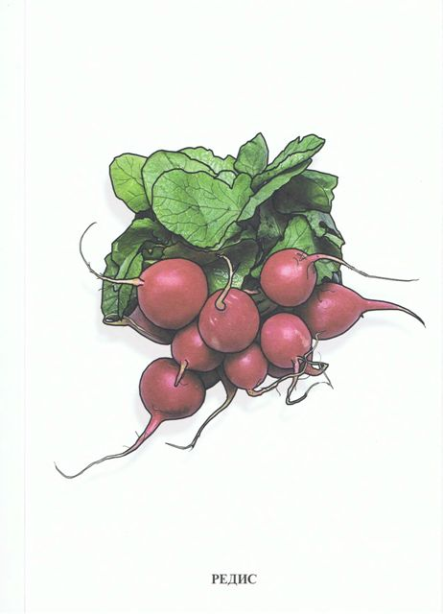
Евразия
(Средиземноморский район)
 | Редис Редис – главный помощник при весеннем авитаминозе. Появляется на прилавках он рано и радует большим количеством витаминов. Фитонциды в его составе – прекрасное противопростудное и противовоспалительное средство, своего рода природный антибиотик. Стоит помнить, что пучок редиса восполнит потребность организма в витамине С наполовину. За счет высокого содержания этого витамина и воздействия его на межклеточные мембраны (улучшается проницаемость питательных веществ) редису приписывают омолаживающее воздействие.

Slide 25
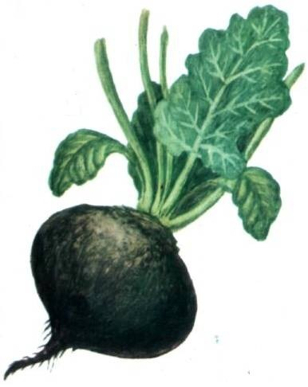
Евразия
(Средиземноморский район)
 | Редька Редька содержит углеводы, ферменты, витамины, эфирные масла. В корнеплодах содержится до 90% воды, сахар, клетчатка, серосодержащие вещества, определяющие ее фитонцидные и бактерицидные свойства, кислоты, соли натрия, калия, кальция, магния, фосфора, железа, аминокислоты и др. Редька, благодаря своему составу, очень полезна зимой и в начале весны, в целях пополнения недостатка витаминов и минеральных солей в организме. Редька обладает мощными противомикробными свойствами.

Slide 26
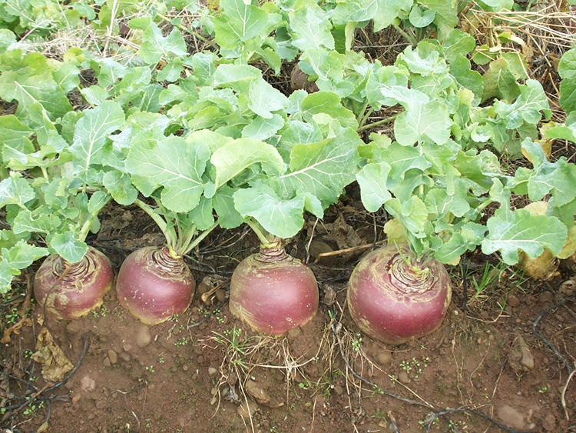
Евразия
(Средиземноморский район)
 | Свекла В свекле содержится много антиоксидантов. Витамины A, E и C – это как три кита, на которых основываются многие полезные свойства свежей и вареной свеклы. Благодаря этим витаминам свекла: повышает иммунитет, защищает от вирусных и бактериальных инфекций, оздоравливает слизистые оболочки, благоприятно влияет на зрение, репродуктивную систему человека, укрепляет сосуды и делает их более эластичными.

Slide 27
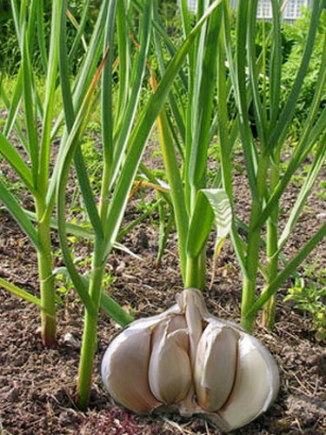
Евразия
(Средиземноморский район)
 | Чеснок Он богат калием, натрием, магнием и кальцием. В нем содержится кремниевая, фосфорная и серная кислоты, витамины С, В и D - в общей сложности приблизительно 400 полезных веществ и соединений. Полезные свойства чеснока помогают справиться с заболеваниями верхних дыхательных путей: пневмонией, бронхиальной астмой, бронхитом, а также простудой и гриппом.

Slide 28
Евразия
(Южноазиатский район)
 | апельсин баклажан дыня лимон огурец

Slide 29
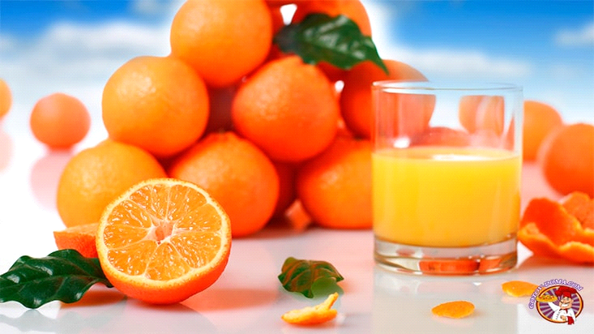
Евразия
(Южноазиатский район)
 | Апельсин Апельсины богаты полезными веществами и витаминами. В состав апельсинов входят витамины А, группы В, С, D и Р, а также железо, натрий, магний, калий, медь, кальций, фосфор, фтор, марганец и другие вещества, которые помогают человеку сохранить и укрепить свое здоровье. Именно благодаря своему превосходному составу апельсины обладают широким набором полезных свойств.

Slide 30
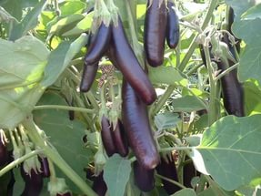
Евразия
(Южноазиатский район)
 | Баклажан Замечательным преимуществом баклажанов является наличие в их составе большого числа витаминов, минеральных и питательных веществ. Баклажаны обладают антираковым, антимутагенным и антираковым свойством. Баклажаны относятся к числу продуктов, понижающих холестерин. Благодаря биологической активности содержащихся в них веществ, употребление баклажанов положительно влияет на состояние многих органов, и на работу многих систем нашего организма. Баклажаны улучшают деятельность сердца и состояние сосудов,

Slide 31
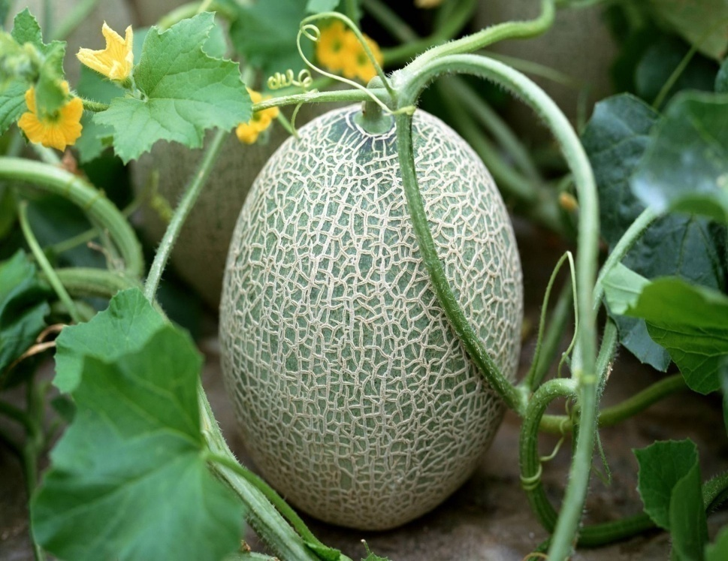
Евразия
(Южноазиатский район)
 | Дыня Дыню любят не только за ее нежный вкус, свежий аромат, но и за диетические свойства и пользу, которую она приносит организму. Её часто включают в рацион люди, сидящие на диетах, а все потому, что калорийность дыни очень низка. Польза желтой красавицы заключается в том, что она способна лечить ревматизм, болезнь печени и почек, а также она помогает людям, страдающим от болезни сердца и высокого давления. Благодаря полезным свойствам дыни укрепляются кости, улучшается структура волос и приобретает бархатистость кожа, а это происходит потому, что в дыне много кремния. В дыне содержится много витамина С. Витамин повышает иммунитет и спасает человека от простудных заболеваний. Кроме этого, дыня повышает настроение, ведь в мякоти содержится вещество, которое способствует выработке гормона счастья.

Slide 32
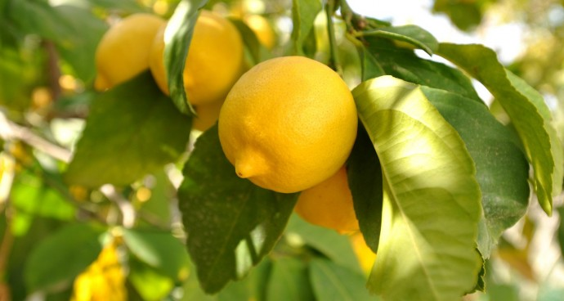
Евразия
(Южноазиатский район)
 | Лимон Основными составляющими лимона являются конечно же вода и лимонная кислота. Но кроме того, в нем еще присутствуют важнейшие для организма витамины. Больше всего в лимоне витамина С, который незаменим для правильного обмена веществ в организме и участвует в питании тканей. Наряду с ним лимон содержит витамины А, В1, В2, и D, а также витамин, характерный исключительно для цитрусовых: цитрин (витамин Р). По своему химическому составу это сложное фенольное соединение, обладающее высокой биологической активностью и целебными качествами. Лимон богат минеральными солями, и лимонной кислотой, поэтому его употребление очень полезно и важно для организма.

Slide 33
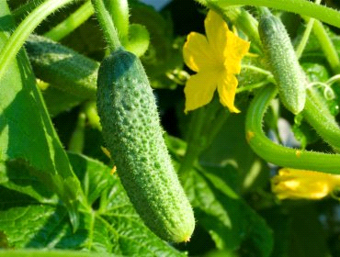
Евразия
(Южноазиатский район)
 | Огурец В огурце содержится значительное количество кремния и калия – веществ, крайне положительным образом сказывающихся на состоянии кожи, волос и ногтей. Плоды богаты органическими кислотами и клетчаткой. В них содержится каротин, хлорофилл, магний, железо, фосфор, натрий, кальций, хром, марганец, никель, цирконий, серебро, свинец, фолиевая кислота и многое другое.

Slide 34
Евразия
(Восточноазиатский район)
 | вишня груша грейпфрут киви мандарин персик слива яблоко

Slide 35
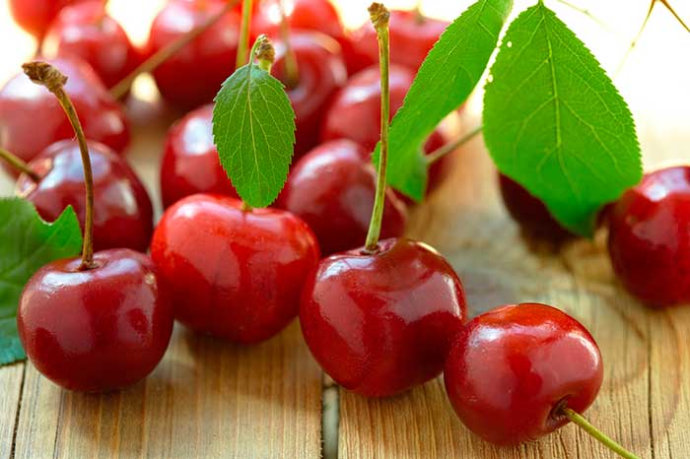
Евразия
(Восточноазиатский район)
 | Вишня Напитанная солнцем и природными соками, вишня полезна для разных систем нашего организма. Полезные свойства ее следующие: жаропонижающее; укрепляющее иммунитет; противоопухолевое; противовоспалительное. Мякоть вишни очень ценна природными веществами и соединениями. В плодах содержатся: углеводы; жиры; белки; пищевые волокна; органические кислоты; ферменты.

Slide 36
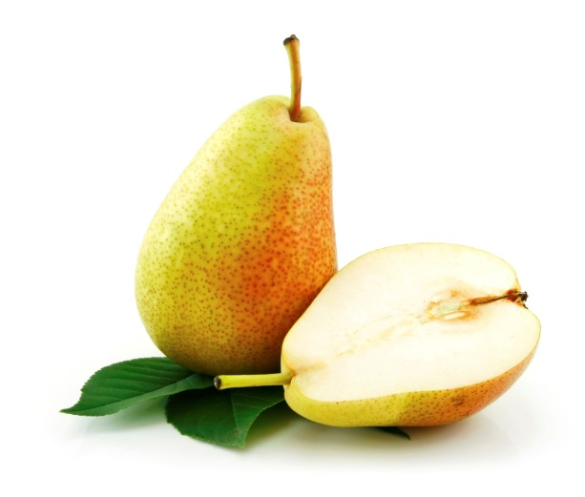
Евразия
(Восточноазиатский район)
 | Груша В своем составе они содержит массу полезных и ценных для человека веществ. По некоторым их показателям груша превзошла даже яблоко. В груше содержится огромное количество полезных веществ - клетчатка, сахароза, глюкоза, фруктоза. Сбалансированное сочетание всех этих элементов благотворно действует на сердце, почки, поджелудочную железу, нервную систему, обмен в клетках, уровень холестерина. Совместное их воздействие улучшает общее самочувствие человека. Эфирные ее масла тонизируют, придают сил, бодрят, поднимают настроение.

Slide 37
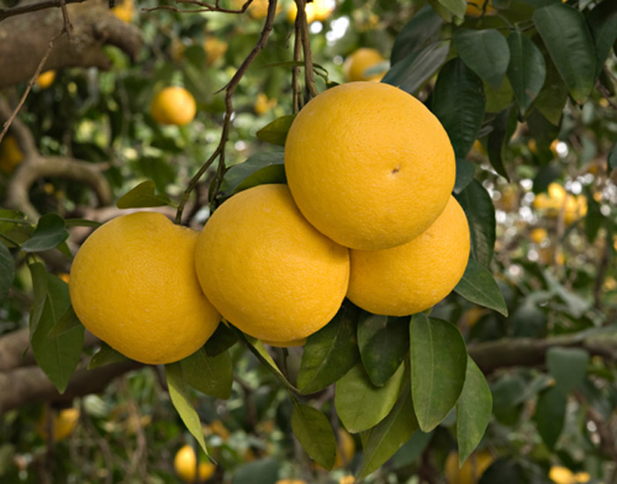
Евразия
(Восточноазиатский район)
 | Грейпфрут В состав грейпфрута входит множество полезных веществ и витаминов, таких как: B1, P, D, C и провитамин А. Кстати, витамина С в нем больше, чем в лимоне. Также он является кладезем органических кислот, минеральных солей, пектина, фитонцидов, эфирных масел и вещества под названием нарингин. Кладезью нарингина являются белые горькие перегородки, которые не рекомендуется удалять из-за их лечебных свойств. Ведь они полезны для желудочно – кишечного тракта и способствуют снижению уровня холестерина в крови. Считается, что аромат и полезные свойства грейпфрута положительно влияют на человека, помогают держать его в тонусе и нормализуют многие процессы организма. Например, он является верным средством при переутомлении и депрессии.

Slide 38
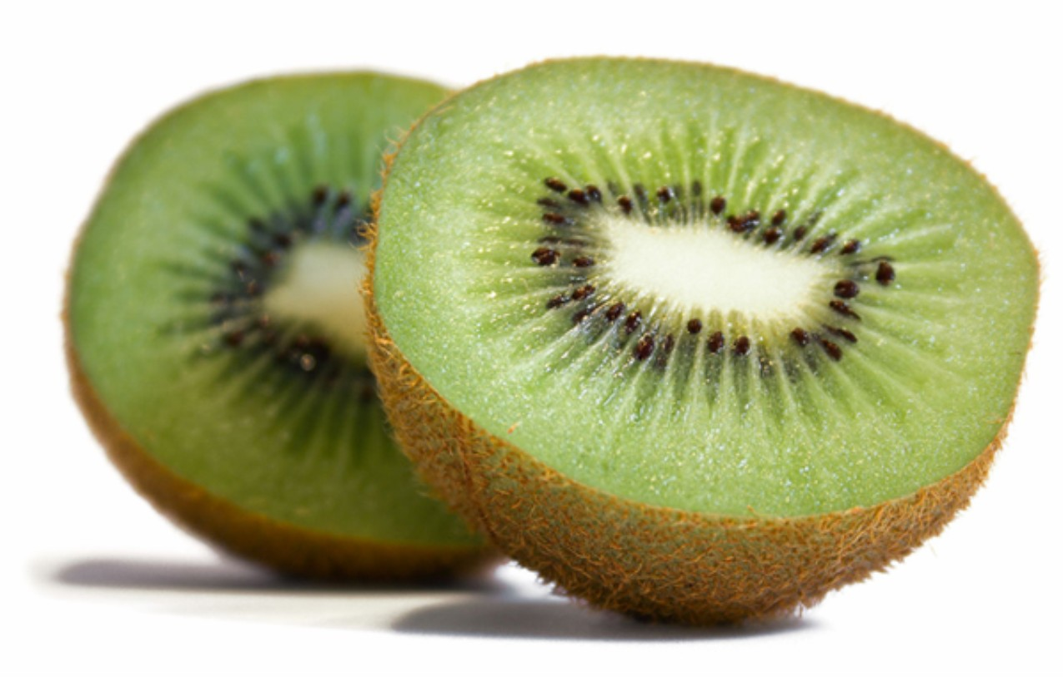
Евразия
(Восточноазиатский район)
 | Киви В большом количестве в плодах содержится витамин С — около 92 мг на 100 г ягоды, это больше чем в цитрусовых, смородине и болгарском перце. Также в состав киви входят витамины В2, В3, В9 (фолиевая кислота) и В6 (в 100 г ягоды содержится 4% дневной нормы этого витамина). Кроме этого киви содержит витамины А, Е, D, никотиновую кислоту. Микро и макроэлементы, входящие в состав киви: магний (30 мг на 100 г), калий (300 мг на 100 г), натрий (3 мг на 100 г), кальций (40 мг на 100 г), железо (0,41 мг на 100 г), фосфор (34 мг на 100 г), цинк, марганец.

Slide 39
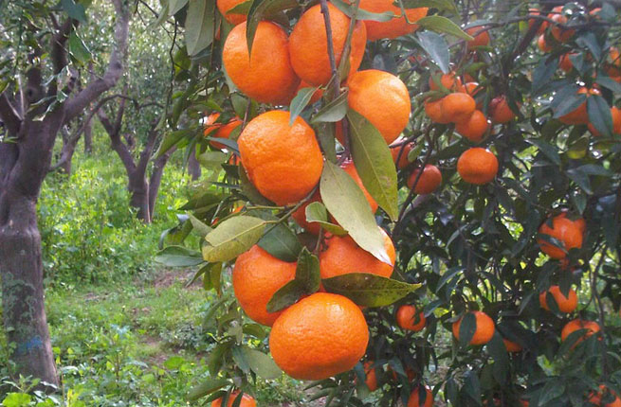
Евразия
(Восточноазиатский район)
 | Мандарин Благодаря насыщенному химическому составу мандарин считается очень полезным фруктом. Мандарины давно и прочно зарекомендовали себя как основной источник витаминов, необходимых организму в холодное время года. В сочной мякоти мандарина содержатся следующие вещества: витамины группы В, А, С, Е, рутин; органические кислоты (в том числе лимонная и фолиевая) и сахара; минералы, такие как кальций, железо, магний, марганец, фосфор, калий, цинк, фитонциды, обладающие противогрибковыми и бактерицидными свойствами. Мякоть и сок мандарина улучшают аппетит, а благодаря низкой калорийности фрукты можно употреблять, не опасаясь за свою фигуру.

Slide 40
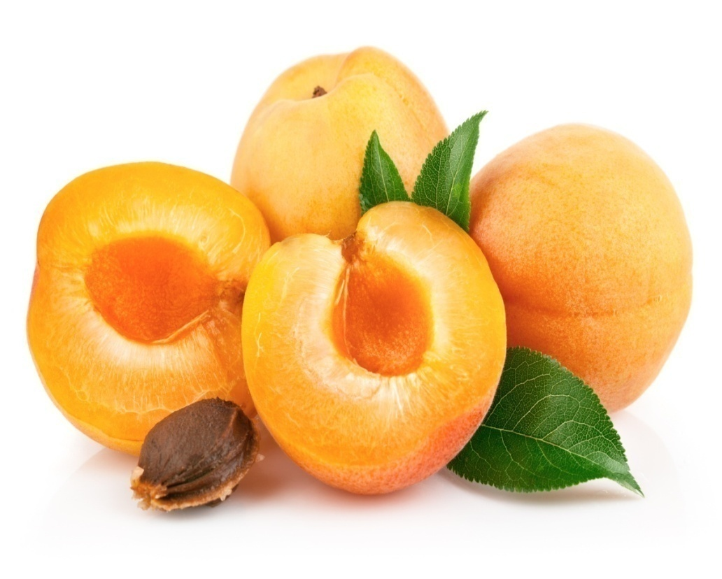
Евразия
(Восточноазиатский район)
 | Персик Полезные свойства персиков заключаются в том, что люди, которые их едят, не страдают сердечно-сосудистыми заболеваниями, слабоумием, забывчивостью. Персики избавляют от глистов и выводят токсины из организма. Спасают при ревматизме и заболеваниях суставов. Общее состояние авитаминоза будет легко устранено при употреблении фруктов. Они способны выводить токсины из организма. Персики едят в качестве профилактики простудных и инфекционных заболеваний. Персики даже способны останавливать рост раковых клеток.

Slide 41
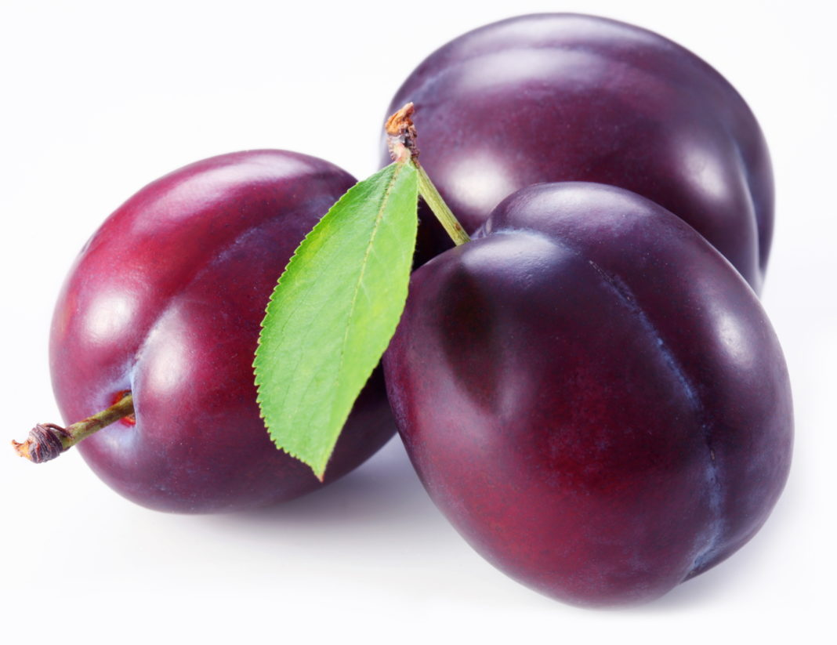
Евразия
(Восточноазиатский район)
 | Слива Наиболее полезными данные плоды считаются для людей с сердечно-сосудистыми заболеваниями. Слива помогает регулировать давление крови, улучшает тонус сосудов. Этот эффект достигается благодаря высокому содержанию рутина. Он обладает устойчивостью к высоким температурам, поэтому очень полезным считается даже сливовое варенье. Причем кожуру лучше сохранить, в ней содержание витаминов является максимальным. Также слива обладает сильным слабительным действием и является отличным лечебным средством для людей, страдающих запорами. В плодах содержится большое количество витамина А, который будет очень полезен людям с ревматическими поражениями и подагрой. Выводит холестерин из организма. Наиболее полезным является сушеный чернослив. Сливы обладают мочегонным действием, способны выводить из организма лишнюю жидкость. Еще сливовые плоды применяют как профилактическое средство при образовании тромбов. Фрукт обладает успокоительным действием. Имеет свойство заживлять раны. Можно использовать при заболеваниях обмена веществ.

Slide 42
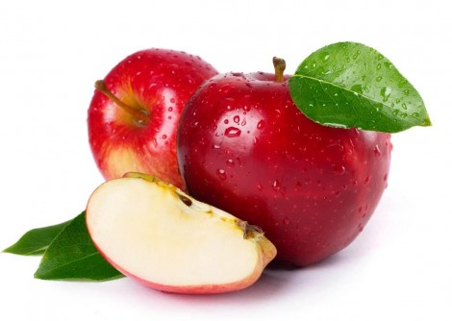
Евразия
(Восточноазиатский район)
 | Яблоко Яблоки способствуют нормализации деятельности желудочно-кишечного тракта и пищеварительной системы, а также применяются для предупреждения запоров и повышения аппетита. Яблоки применяются при авитаминозе, понижении уровня витамина С, малокровии. Яблоки обладают хорошими диетическими свойствами, и используются как диетический продукт при расстройстве пищеварения, авитаминозе, малокровии и как мочегонное средство. Яблоки оказывают общеукрепляющее действие и повышают устойчивость организма к действию радиации. Яблоки обладают мощными заживляющими свойствами: для заживления трещин.

